Slide 1

UBND PHƯỜNG HƯNG ĐẠO
TRƯỜNG TIỂU HỌC ĐA PHÚC
Môn : Tiếng Việt
Bài 57: anh ênh inh (Tiết 1)
Giáo viên thực hiện: Nguyễn Thị Thuỷ

Slide 2



Slide 3


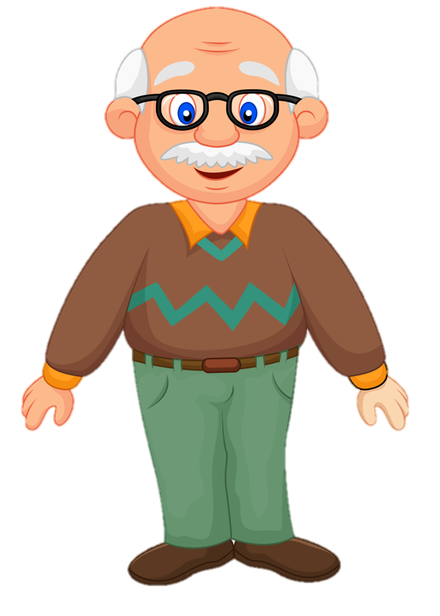



Dâu ngoài vườn đã chín hết rồi, ông định đi thu hoạch dâu. Nhưng chân của ông đau quá, ông không thể đi được. Cháu có thể giúp ông ra vườn hái dâu được không?
Dạ được ông ạ, cháu sẽ đi ngay!

Slide 4






Học tiếp
Mỗi quả dâu chứa một câu hỏi, muốn hái được dâu, mình phải trả lời câu hỏi . Các bạn giúp mình nhé!

Slide 5





kẹp
kịp
Trở về

Slide 6
bìm bịp
Trở về

Slide 7
búp sen
Trở về

Slide 8


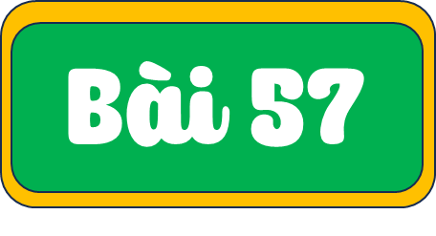
anh ênh inh

Slide 9




Slide 10
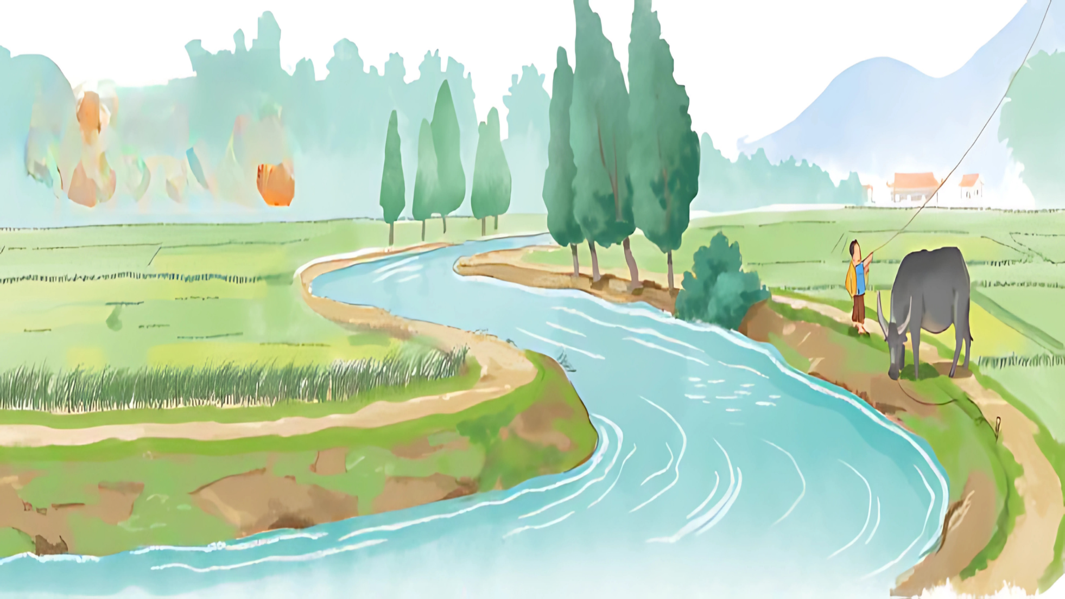
Nhận biết
1
Con kênh xinh xinh chảy qua cánh đồng.
Con kênh xinh xinh chảy qua canh đồng.

Slide 11
Đọc
2
anh
ênh
inh
c
anh
canh
́

Slide 12
So sánh
a
ê
i
anh
nh
ênh
nh
inh
nh

Slide 13

anh
anh
anh
chanh
mảnh
cạnh

Slide 14
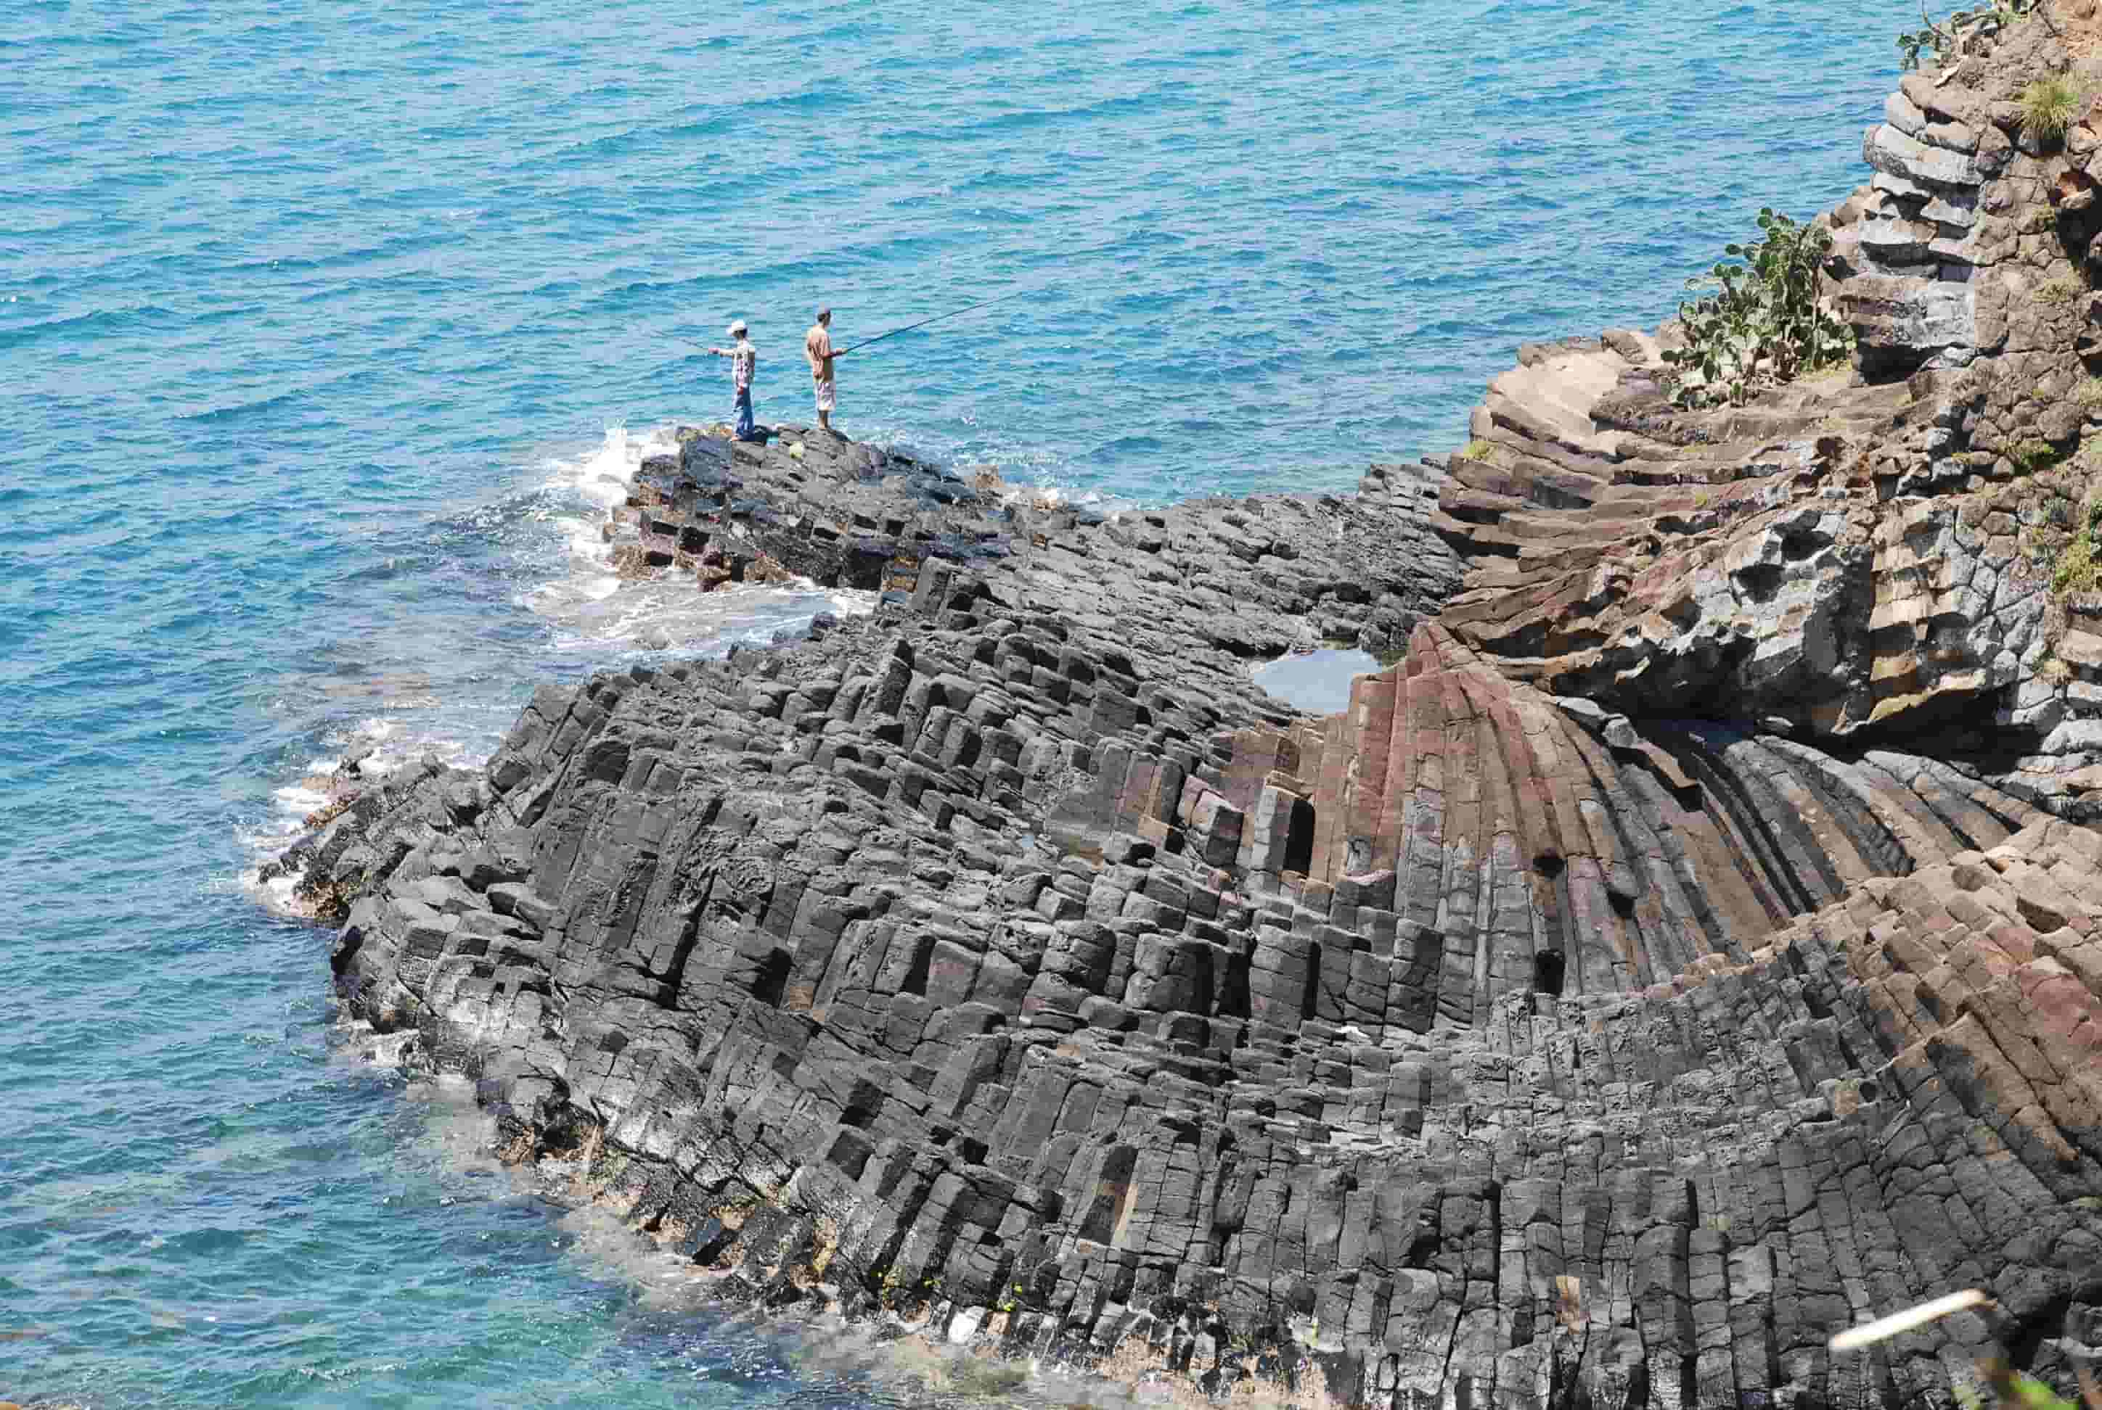
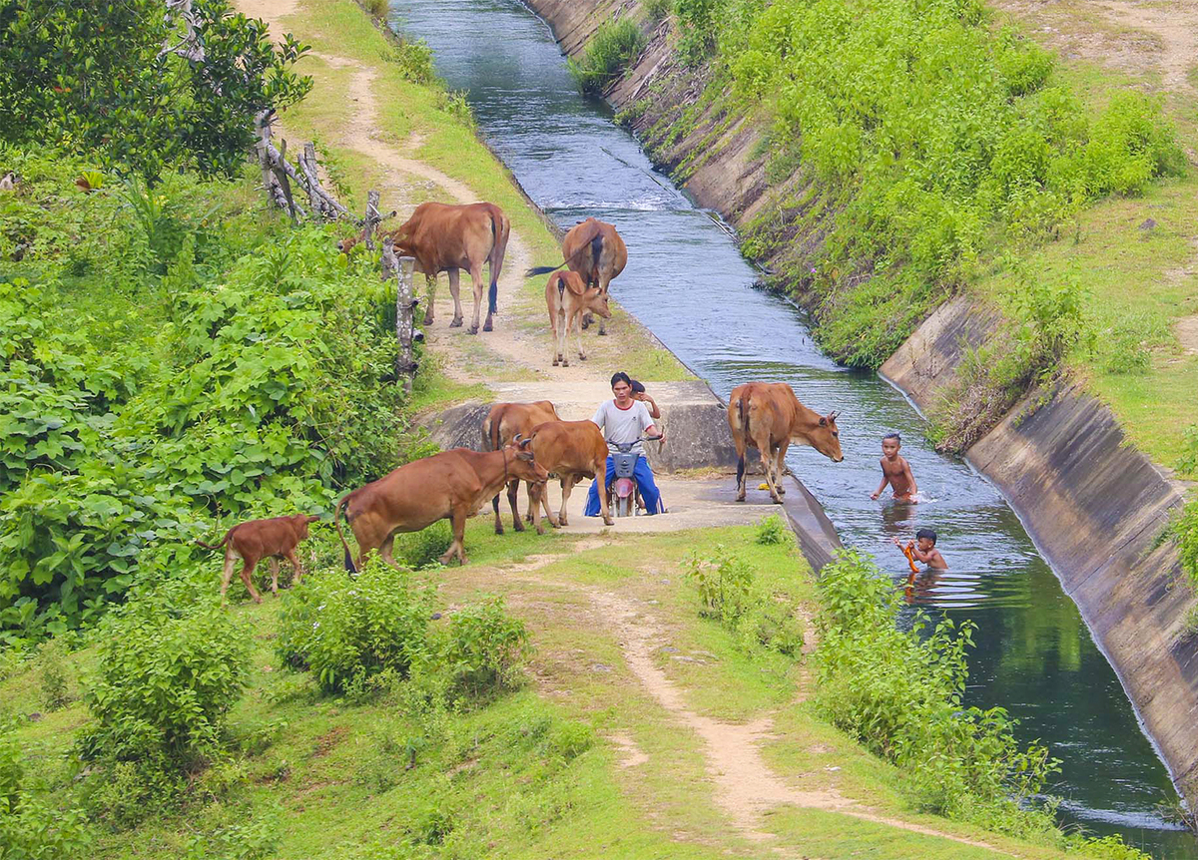
ênh
ênh
ênh
kênh
ghềnh
lệnh

Slide 15
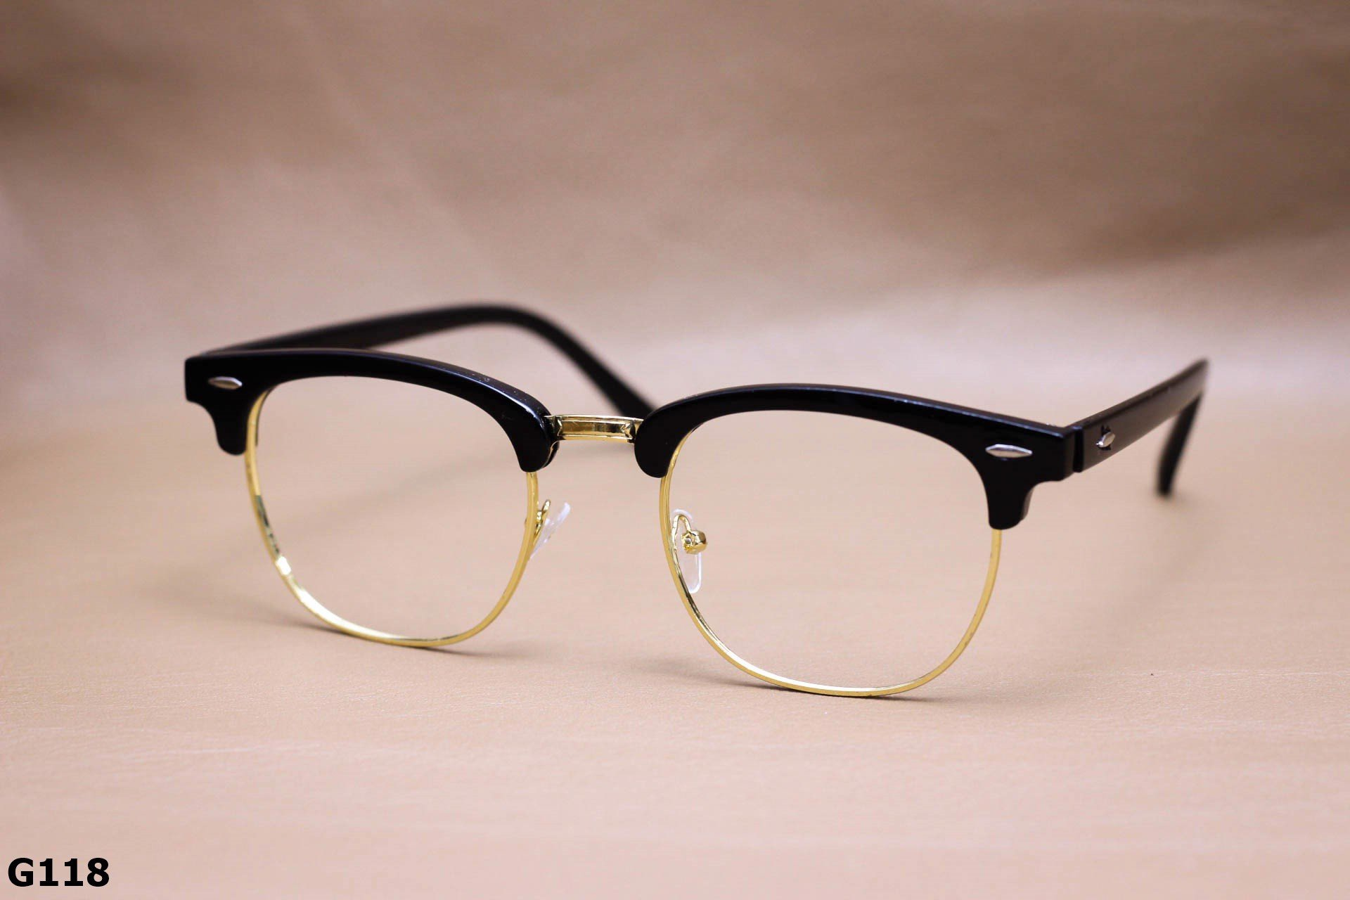

nh
nh
inh
kính
chỉnh
thịnh

Slide 16
anh
anh
anh
chanh
mảnh
cạnh
ênh
ênh
ênh
kênh
ghềnh
lệnh
nh
nh
inh
kính
chỉnh
thịnh

Slide 17
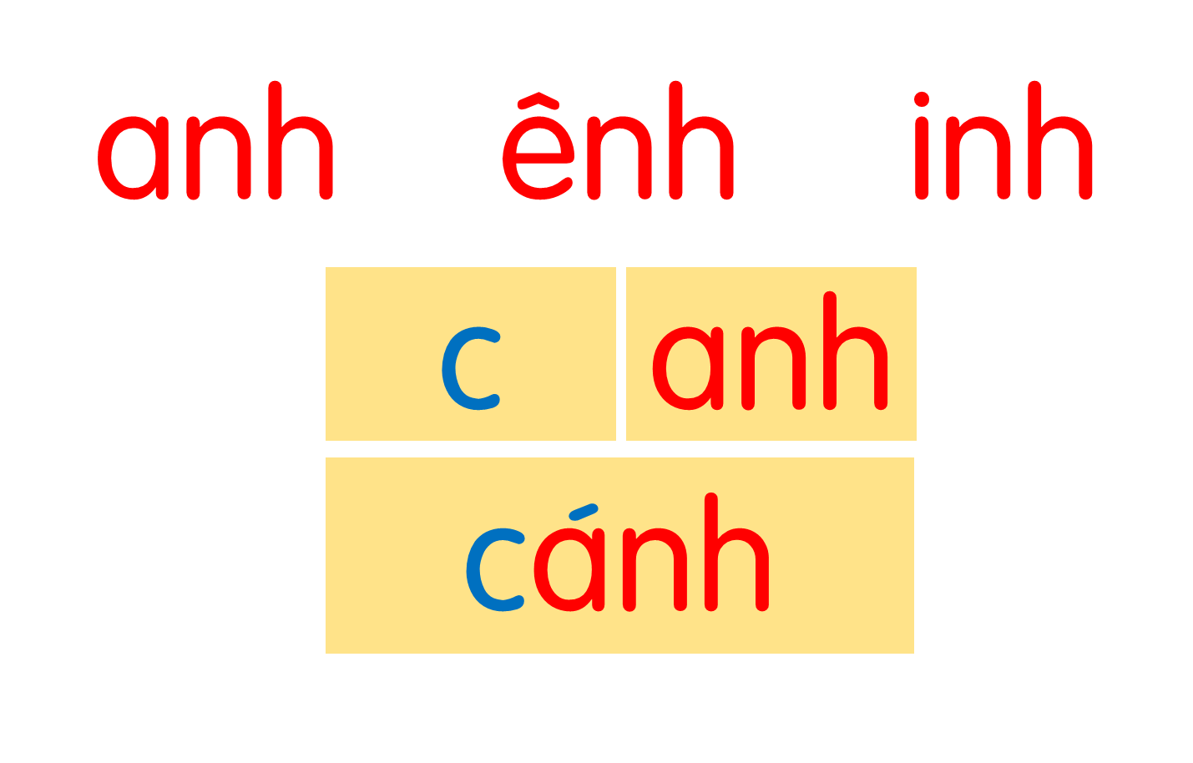
chanh
mảnh
cạnh
kênh
ghềnh
lệnh
kính
chỉnh
thịnh
Notes:
Ôn lại

Slide 18
anh
quả chanh
Notes:
Hay còn gọi là CHIM ĐA ĐA

Slide 19
ênh
bờ kênh

Slide 20

nh
kính râm

Slide 21

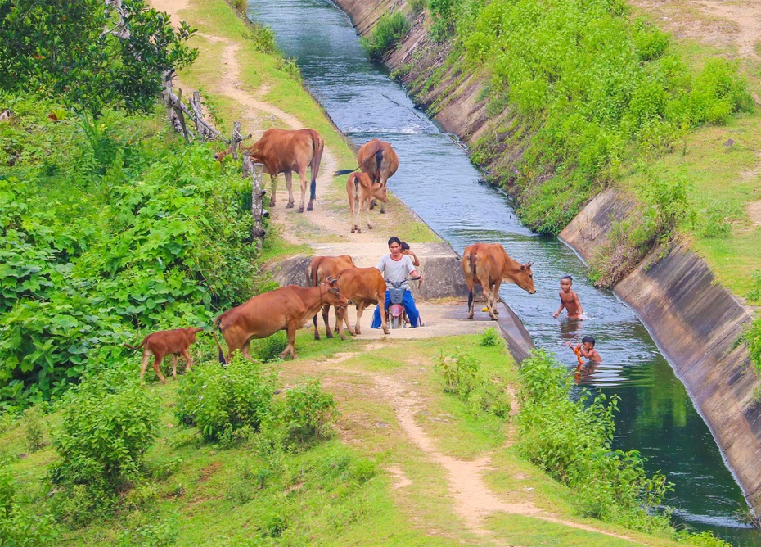

quả chanh
bờ kênh
kính râm

Slide 22
chanh
mảnh
cạnh
kênh
ghềnh
lệnh
kính
chỉnh
thịnh
quả chanh
bờ kênh
kính râm
Notes:
Ôn lại

